Slide 1
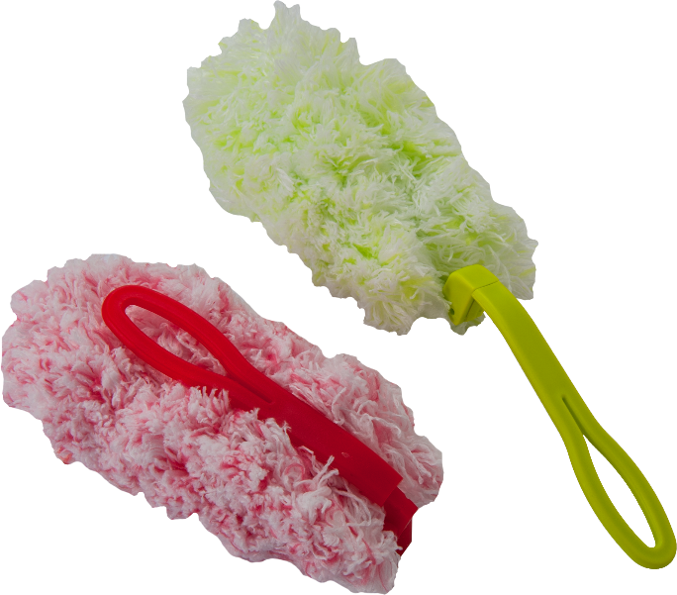
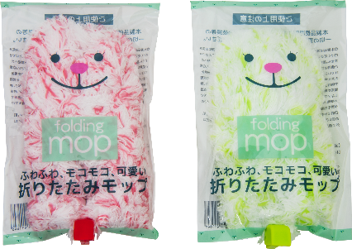
ＳＪ－13 ふわもこ折りたたみモップ
参考上代 ：130円(税別)
発送単位 ：１個～ 下代30,000円未満送料別途
サイズ ：約300ｘ100ｘ100ｍｍ
袋サイズ ：約200ｘ130ｘ60ｍｍ
個装形態 ：印刷OPP袋
個装重量 ：約41ｇ
材質 ：ポリプロピレン、ＰＥＴ、ナイロン
色 ：2色（赤・緑）アソート 指定不可
JAN :4562214411646
入数 ：48個（12個入りｘ4）
外箱サイズ：約400ｘ300ｘ290ｍｍ
内箱サイズ：約285ｘ190ｘ130ｍｍ
生産国 ：中国
備考 ：
可愛いパッケージ！
印刷範囲
H8 x W35mm
可愛いふわふわモコモコのモップ。
折りたためるので収納に便利です。
柄の部分に印刷ができます。
株式会社 昭栄精化工業 担当 高槻 箕弘
〒577-0026 東大阪市新家東町2-16
TEL 06-6789-7517 FAX 06-6789-7656
e-mail shoei@bridge.ocn.ne.jp

